Slide 1



BÀI TẬP
TÌNH HUỐNG

Slide 2

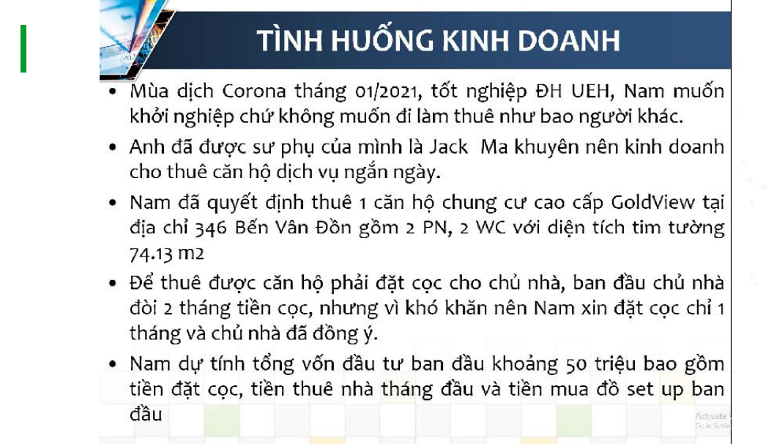
BÀI TẬP TÌNH HUỐNG CHƯƠNG 1

Slide 3
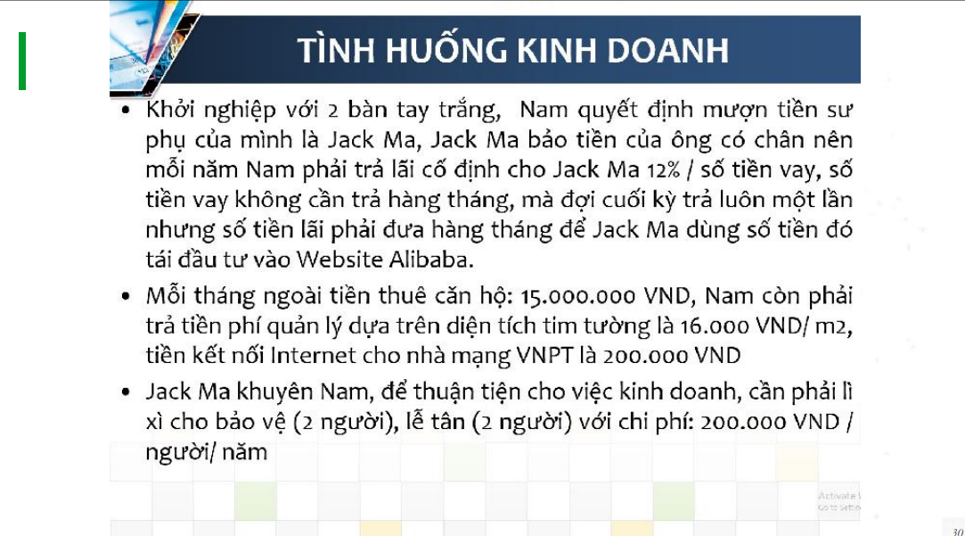
BÀI TẬP TÌNH HUỐNG CHƯƠNG 1

Slide 4
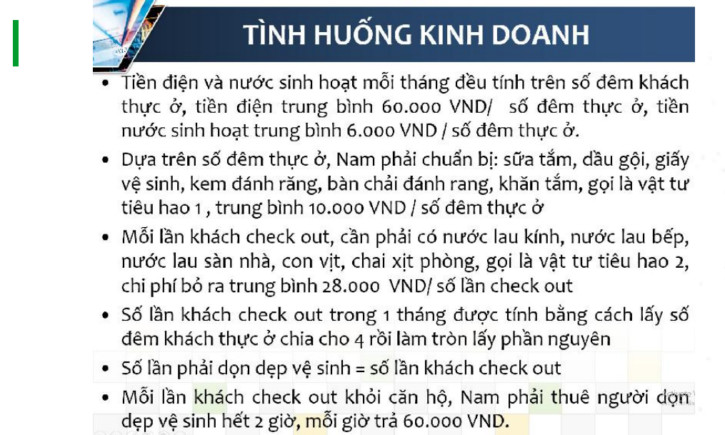
BÀI TẬP TÌNH HUỐNG CHƯƠNG 1

Slide 5
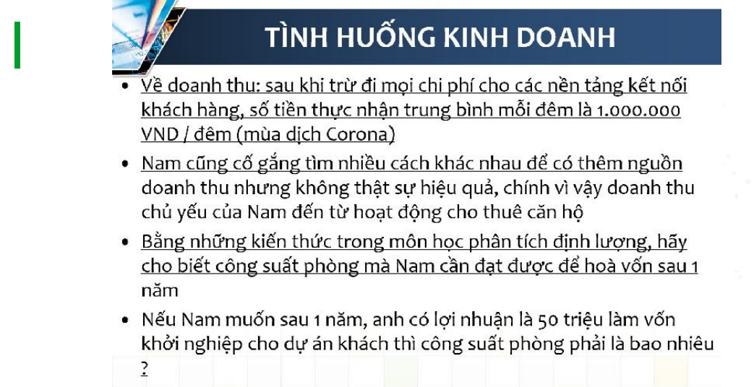
BÀI TẬP TÌNH HUỐNG CHƯƠNG 1

Slide 6
THANK YOU
FOR YOUR ATTENTION

